Slide 1
Основи пожежної безпеки
Охорона праці
Викладач: Галина Погорецька

Slide 2

Актуалізація
Асоціативний кущ

Slide 3
План
Характеристика та основні причини пожеж
Засоби пожежогасіння
Вимоги пожежної безпеки до КТЗ (колісних транспортних засобів)

Slide 4
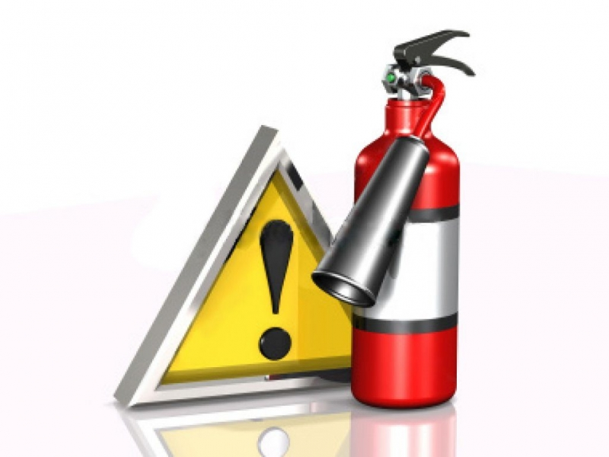
1. Характеристика та основні причини пожеж
Пожежа – це неорганізоване і неконтрольоване горіння, внаслідок якого полум’я знищує все, що зустрічається на його шляху.
Пожежна безпека — це стан об'єкта, за якого вилучається можливість пожежі.
Протипожежний режим — це комплекс встановлених норм і правил поведінки людей, виконання робіт і експлуатації об'єкта, спрямованих на забезпечення пожежної безпеки.

Slide 5
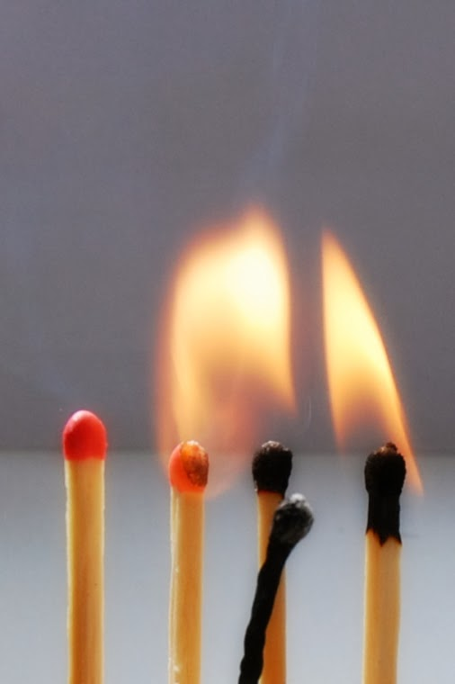
Горіння
Горіння — це швидкодіюча хімічна реакція сполучення речовини з окисником, яка супроводжується виділенням тепла і випромінюванням світла.
Необхідними елементами горіння є:
Горюча речовина
Окислювач
Джерело займання

Slide 6
Види горіння
Вибух
Спалах
Займання
Самозаймання
Тління

Slide 7

Класи пожеж
Клас А
Клас В
Клас С
Клас Д
Клас Е
горіння твердих речовин, що супроводжується тлінням;
горіння рідких або твердих речовин, які розтоплюються;
горіння газоподібних речовин;
горіння металів та їх сплавів
горіння електроустановок під напругою.

Slide 8
Горючість речовин
Речовини за здатністю горіти у повітрі
Негорючі
Важкогорючі
Горючі
Важкозаймисті
Легкозаймисті

Slide 9
Основні причини загоряння на автотранспорті:
порушення герметичності комунікацій, несправності паливної системи, загоряння палива і електропроводки у разі стикання з поверхнями, які мають високі робочі температури (вихлопним колектором, глушником та опалювальною установкою);
спалахування палива внаслідок потрапляння іскри, яка виникає від ударів стальних деталей пошкодженого кузова автомобіля під час дорожньо-транспортної пригоди;
спалахування палива від потрапляння іскри, розряду статичної електрики;
спалахування конструкційних матеріалів і палива з причин несправності електрообладнання (короткого замикання, незадовільних контактів тощо);
спалахування конструкційних матеріалів і палива від впливу відкритого вогню (зварювальні роботи, розігрів вузлів автомобіля в зимовий період, перевірка наявності палива в паливних баках за допомогою відкритого вогню, паління тощо).

Slide 10
2. Засоби пожежогасіння
Пожежна техніка для захисту об’єктів:
Пожежні машини
Пожежні автомобілі
Пожежна сигналізація
Установки автоматичного пожежогасіння

Slide 11
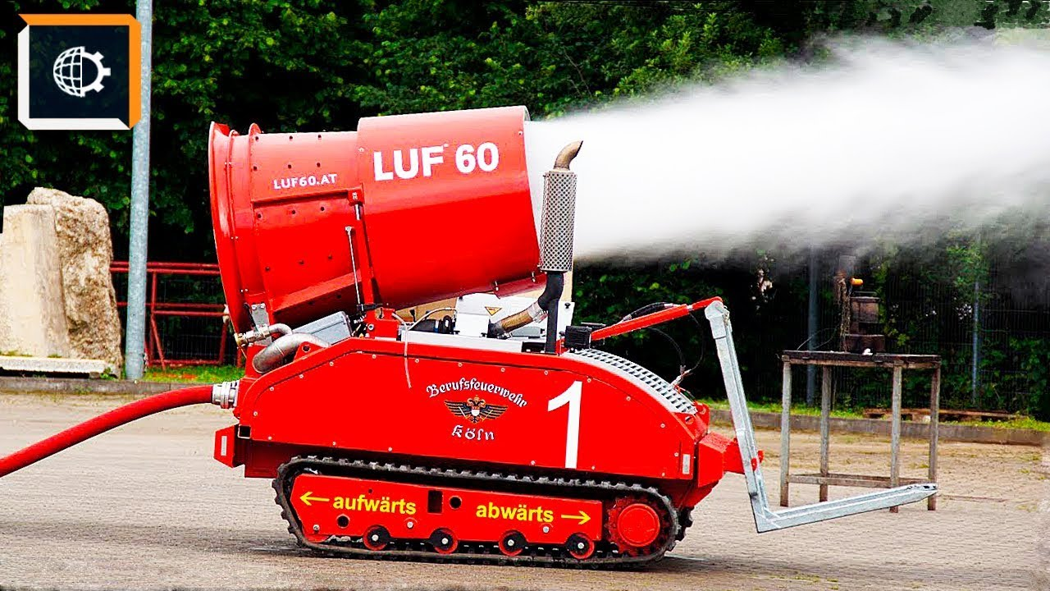
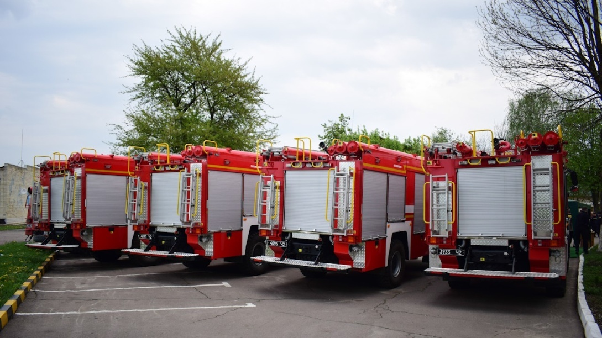
Пожежні машини
Пожежні машини призначені для виготовлення вогнегасних речовин: газу, повітряно-механічної піни, аерозольних сумішей, порошків, снігоподібної маси.
Мотопомпа — це пожежна машина, призначена для створення великого струменя води під тиском, із забором її з водоймища.

Slide 12
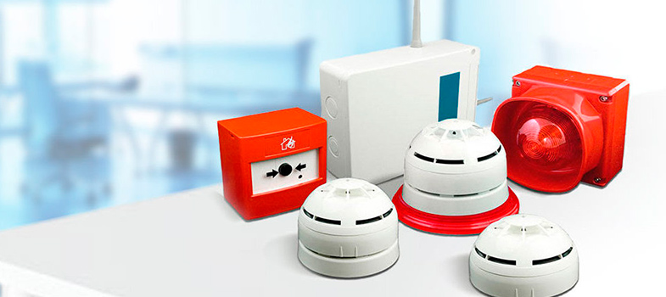
Пожежна сигналізація
Складовими установок пожежної сигналізації є датчики.
Датчики можуть бути тепловими, димовими, світловими.

Slide 13
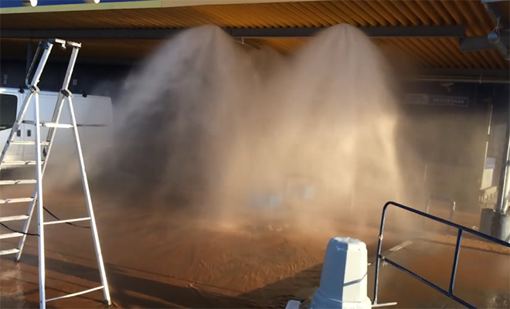
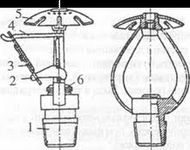
Установки автоматичного пожежогасіння
Стаціонарні установки пожежогасіння:
Спринклерні
Дренчерні

Slide 14
Первинні засоби пожежогасіння
внутрішні крани з пожежними рукавами і стовбурами
вогнегасники пінні, вуглекислотні, порошкові тощо
ящики з піском, бочки з водою
простирадла азбестові, повстяні, брезентові
ручний пожежний інструмент

Slide 15
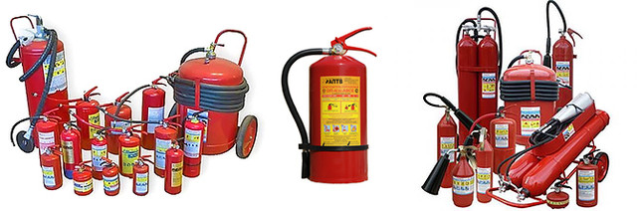
Вогнегасники
Вогнегасник — переносний чи пересувний пристрій для гасіння пожеж вогнегасною речовиною, яку він випускає після приведення його в дію.
Вогнегасники:
хімічно-пінні
вуглекислотні
порошкові
хладонові

Slide 16
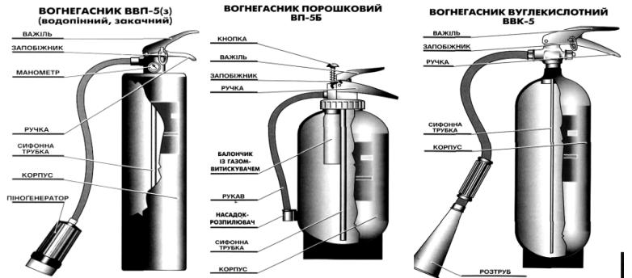
Правила користування вогнегасником

Slide 17
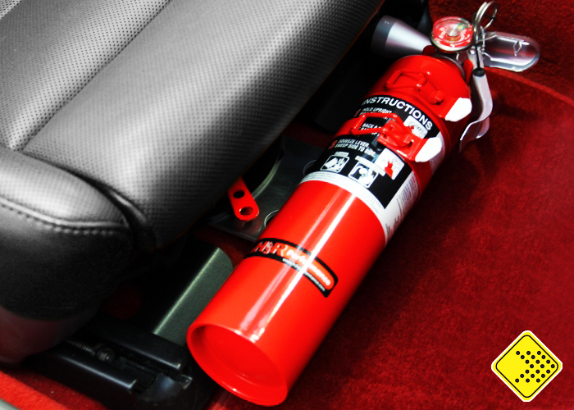
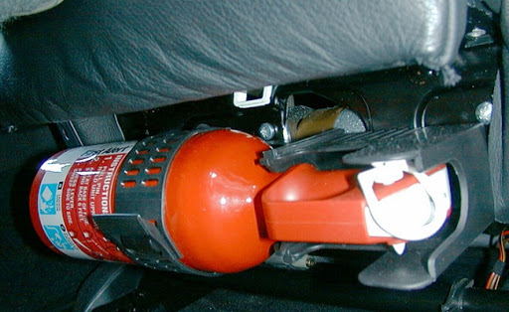
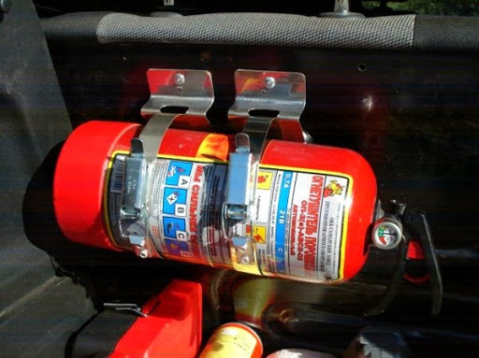
3. Вимоги пожежної безпеки до КТЗ
КТЗ повинні бути забезпечені вогнегасниками.
Конструкція кронштейна вогнегасника повинна бути надійною.
У всіх КТЗ вогнегасники розміщуються безпосередньо біля сидіння водія в легкодоступному для нього місці.
Вогнегасники, які розміщують поза кабіною (пасажирським салоном автобуса), потрібно захищати від впливу атмосферних опадів, сонячних променів і бруду.
У кабіні вантажних автомобілів вогнегасники можуть бути закріплені на задній стінці кабіни.
У пасажирських салонах автобусів слід розміщувати вогнегасники з можливістю доступу до них через передні двері.

Slide 18


Для запобігання пожежі на КТЗ забороняється:
експлуатувати системи живлення двигуна з несправними складниками;
залишати в кабіні та на двигуні забруднені мастилом і паливом обтиральні матеріали;
допускати скупчення на двигуні та його картері бруду, змішаного з пальними і мастильними матеріалами;
застосовувати для знежирення і миття двигуна, вузлів та агрегатів бензин та горючі речовини;
користуватись відкритим вогнем у разі визначення та усунення несправностей механізмів, систем, вузлів та складових частин, розігрівати двигун відкритим полум’ям.

Slide 19
Вимоги пожежної безпеки під час зберігання КТЗ
У місцях зберігання КТЗ не допускається:
захаращувати ворота і проїзди;
проводити будь-які ремонтні роботи;
тримати КТЗ з відкритими горловинами паливних баків та наявністю витікання пального і мастила;
заправляти КТЗ пальним і зливати з них пальне;
зберігати мастила і пальне, а також тару з-під них за винятком місць, передбачених виробником КТЗ;
заряджати акумулятори безпосередньо на ТЗ;
користуватись відкритими джерелами вогню для освітлення;
зберігати у КТЗ промаслені обтиральні матеріали і спецодяг;
залишати КТЗ на стоянці з увімкненим запалюванням.

Slide 20

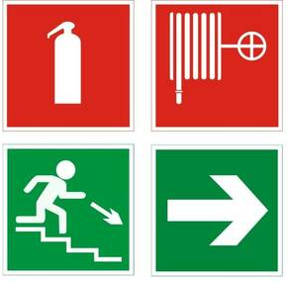
Кожен працівник, який виявив пожежу, повинен:
негайно повідомити по телефону службу порятунку, назвавши адресу об’єкта, місце виникнення пожежі, обстановку на пожежі, наявність людей, а також своє прізвище, ім’я та по батькові;
вжити (по можливості) заходів для евакуації людей, гасіння (локалізації) пожежі та збереження матеріальних цінностей;
повідомити стосовно пожежі керівника, відповідну компетентну посадову особу та/або чергового;
за потреби викликати інші аварійно-рятувальні служби (медичну, газорятувальну тощо).

Slide 21
Домашнє завдання
Виконати вправу – кросворд за посиланням: https://learningapps.org/watch?v=p7wi70ed320

